Slide 1
第一次实验
黄晟
huangsheng@cqu.edu.cn
重庆大学大数据与软件学院
DS1502

Slide 2
基于线性回归与协同表示的人脸识别
数据集：
ORL（共400张32x32像素灰度人脸图片）
实现语言：
语言任选（公布答案的例子为python与m语言版本）
要求
利用二折交叉验证进行评估（两次实验的平均精度）
并讨论不同正则参数下的协同表示性能
形成实验文档上传至qq课程群（会发布作业）。

Slide 3







基于线性回归的人脸识别
主要思想：一个样本可以被其他同类样本线性表示。
=
$$w_{1}×$$
$$+ w_{2}×$$
$$+⋯+ w_{n}×$$
Naseem I, Togneri R, Bennamoun M. Linear regression for face recognition[J]. IEEE Transactions on Pattern Analysis & Machine Intelligence, 2010, 32(11):2106-2112.

Slide 4
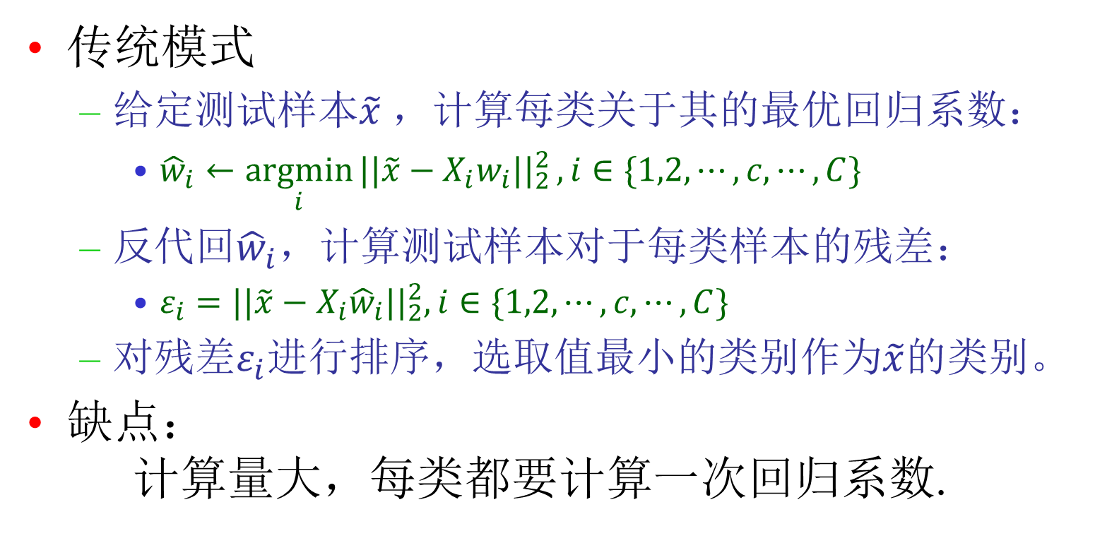
实验1——基于线性回归的人脸识别
传统模式
给定测试样本$\tilde{x}$，计算每类关于其的最优回归系数：
${{\hat{w}}_{i}←\underset{i}{argmin}{||\tilde{x}−X_{i}w_{i}||}}_{2}^{2}, i∈\{1,2,⋯,c,⋯,C\}$
反代回${\hat{w}}_{i}$，计算测试样本对于每类样本的残差：
$ε_{i}=||{\tilde{x}−X_{i}{\hat{w}}_{i}||}_{2}^{2}, i∈\{1,2,⋯,c,⋯,C\}$
对残差$ε_{i}$进行排序，选取值最小的类别作为$\tilde{x}$的类别。
缺点： 计算量大，每类都要计算一次回归系数.

Slide 5
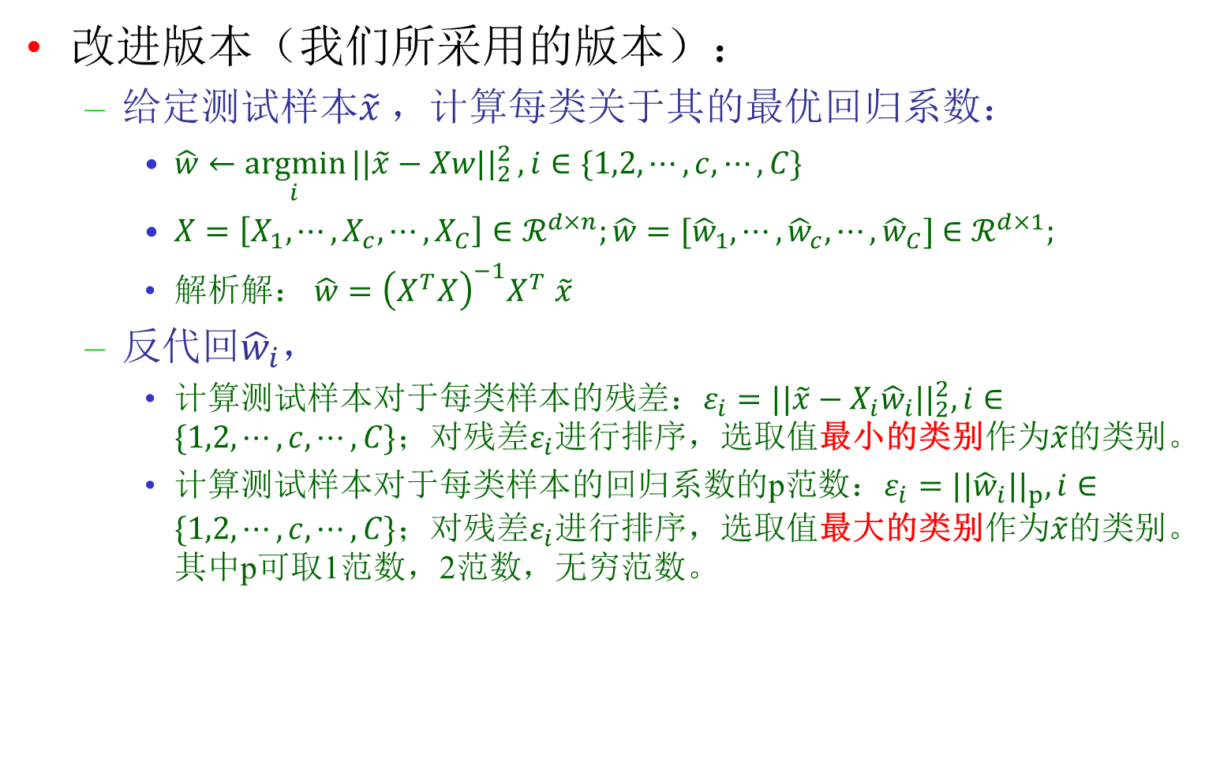
实验1——基于线性回归的人脸识别
改进版本（我们所采用的版本）：
给定测试样本$\tilde{x}$，计算每类关于其的最优回归系数：
${\hat{w}←\underset{i}{argmin}{||\tilde{x}−Xw||}}_{2}^{2}, i∈\{1,2,⋯,c,⋯,C\}$
$X=\left[X_{1},⋯,X_{c},⋯,X_{C}\right]∈ℛ^{d×n};\hat{w}=[{\hat{w}}_{1},⋯,{\hat{w}}_{c},⋯,{\hat{w}}_{C}]$ $∈ℛ^{d×1};$
解析解： $\hat{w}={\left(X^{T}X\right)}^{−1}X^{T}$ $\tilde{x}$
反代回${\hat{w}}_{i}$，
计算测试样本对于每类样本的残差：$ε_{i}=||{\tilde{x}−X_{i}{\hat{w}}_{i}||}_{2}^{2}, i∈\{1,2,⋯,c,⋯,C\}$；对残差$ε_{i}$进行排序，选取值最小的类别作为$\tilde{x}$的类别。
计算测试样本对于每类样本的回归系数的p范数：$ε_{i}={||{\hat{w}}_{i}||}_{p},i∈\{1,2,⋯,c,⋯,C\}$；对残差$ε_{i}$进行排序，选取值最大的类别作为$\tilde{x}$的类别。其中p可取1范数，2范数，无穷范数。

Slide 6
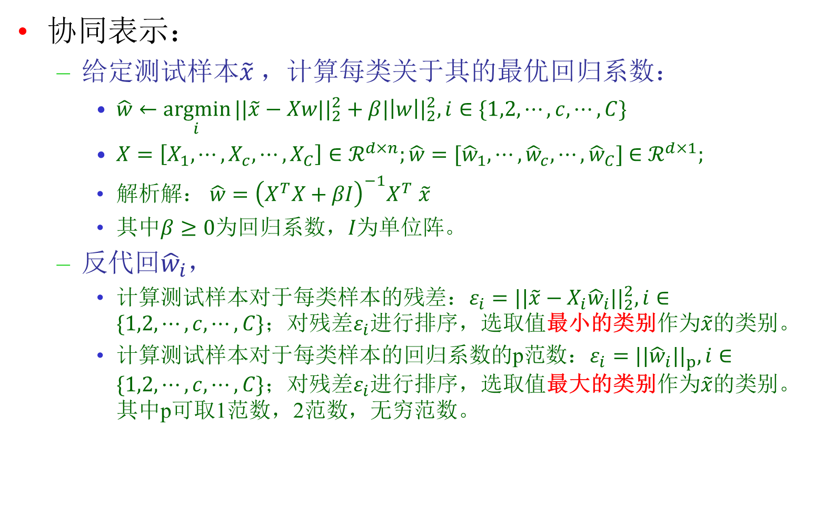
实验2——基于协同表示的人脸识别
协同表示：
给定测试样本$\tilde{x}$，计算每类关于其的最优回归系数：
${\hat{w}←\underset{i}{argmin}{||\tilde{x}−Xw||}}_{2}^{2}+β{|\left|w\right||}_{2}^{2},i∈\{1,2,⋯,c,⋯,C\}$
$X=\left[X_{1},⋯,X_{c},⋯,X_{C}\right]∈ℛ^{d×n};\hat{w}=[{\hat{w}}_{1},⋯,{\hat{w}}_{c},⋯,{\hat{w}}_{C}]$ $∈ℛ^{d×1};$
解析解： $\hat{w}={\left(X^{T}X+βI\right)}^{−1}X^{T}$ $\tilde{x}$
其中$β≥0$为回归系数，$I为$单位阵。
反代回${\hat{w}}_{i}$，
计算测试样本对于每类样本的残差：$ε_{i}=||{\tilde{x}−X_{i}{\hat{w}}_{i}||}_{2}^{2}, i∈\{1,2,⋯,c,⋯,C\}$；对残差$ε_{i}$进行排序，选取值最小的类别作为$\tilde{x}$的类别。
计算测试样本对于每类样本的回归系数的p范数：$ε_{i}={||{\hat{w}}_{i}||}_{p},i∈\{1,2,⋯,c,⋯,C\}$；对残差$ε_{i}$进行排序，选取值最大的类别作为$\tilde{x}$的类别。其中p可取1范数，2范数，无穷范数。

